Slide 1
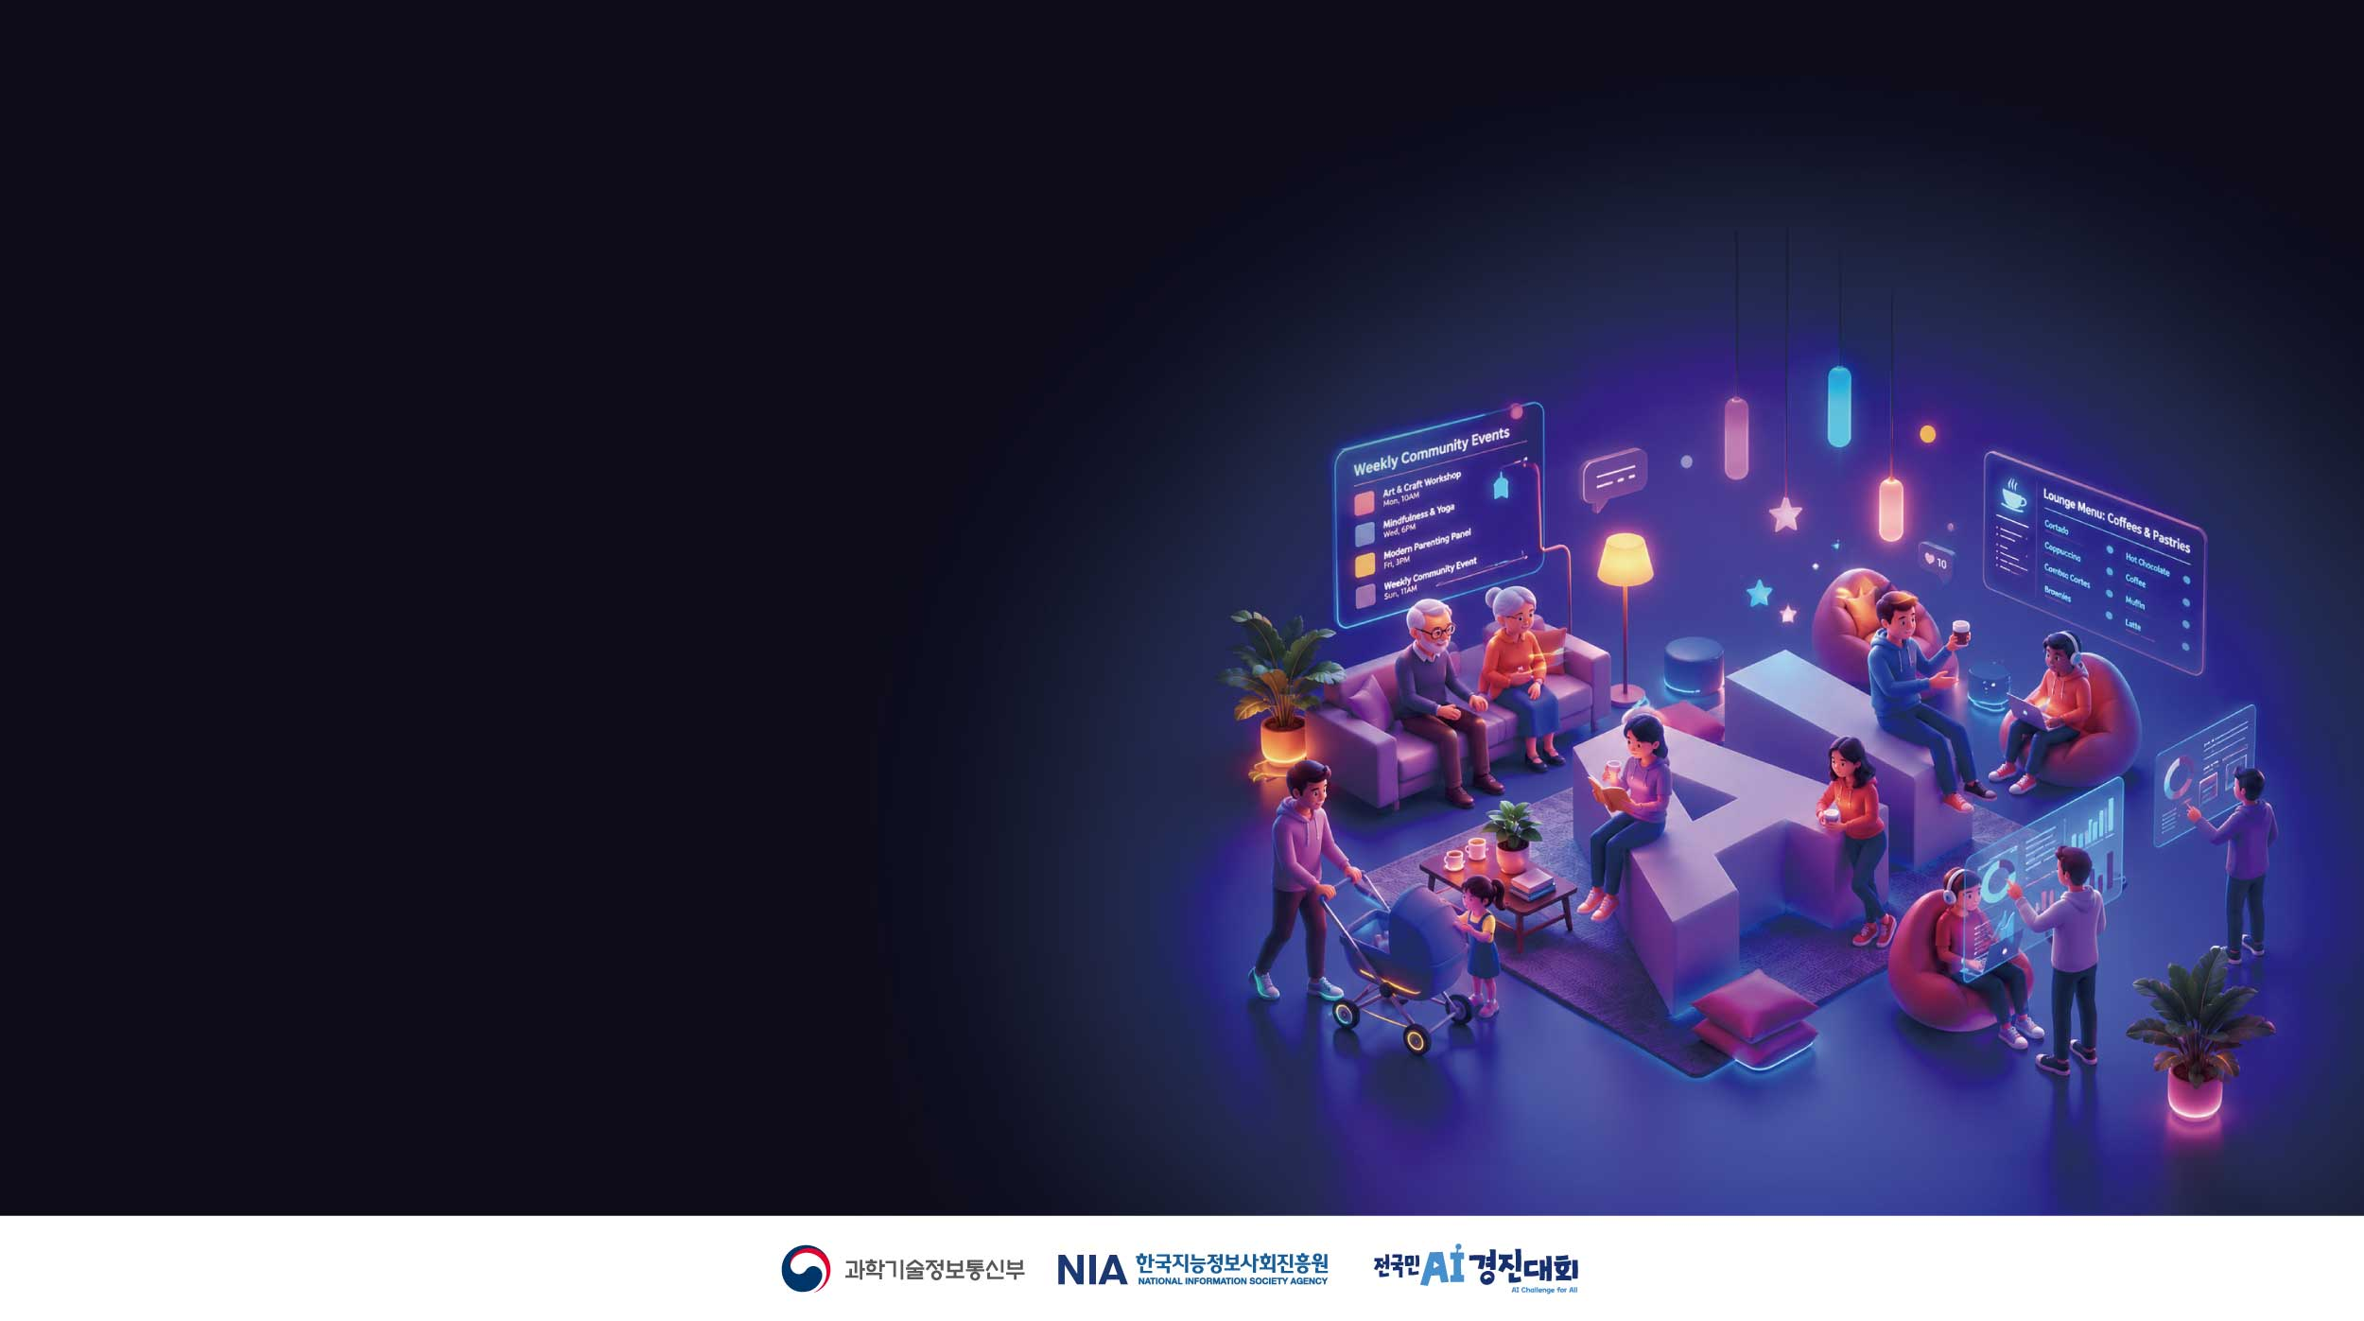

보이스아이
VoiceEye
청각장애인을 위한
회의 접근성 서비스
참가권역 : 충청권 팀명 : VoiceEye Lab
팀원이름 : 이종현
Notes:
[발표 대본]
충청권 보이스아이 랩, 이종현입니다.
보이스아이는 청각장애인을 위한 회의 접근성 서비스입니다.
회의에서 오가는 말을 읽고, 내 의견을 음성으로 내보냅니다.

Slide 2
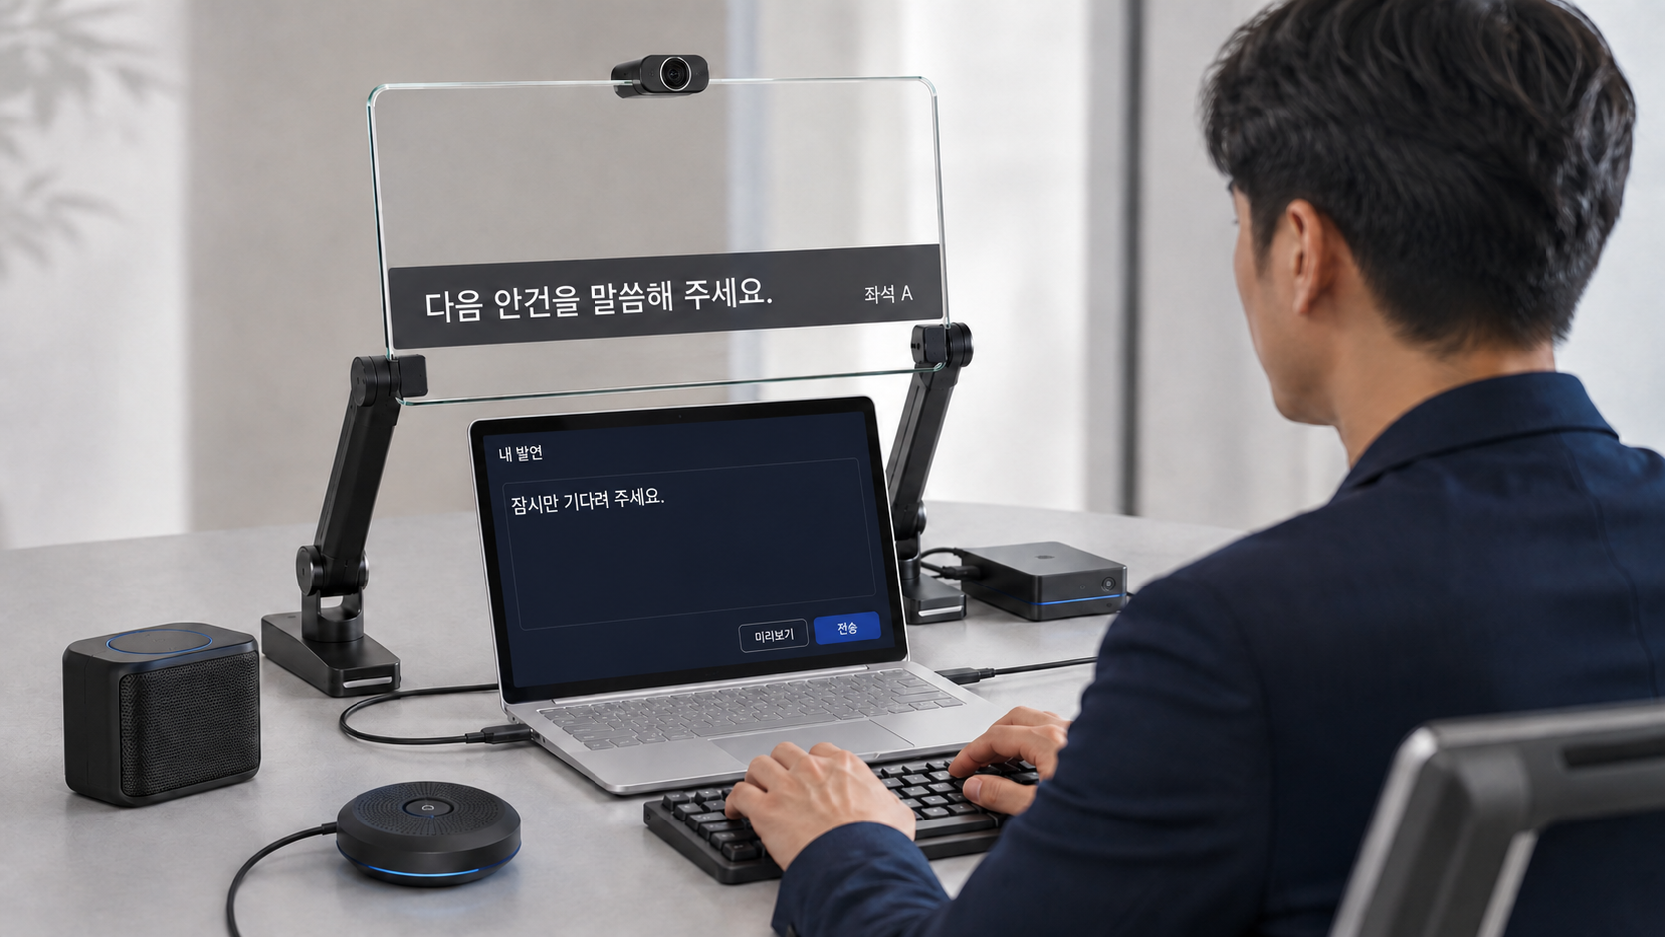
보이스아이(VoiceEye)
1. 개요
① 아이디어/서비스명
보이스아이(VoiceEye) · 회의 접근성 서비스
② 아이디어/서비스 요약 설명
청각장애인이 소규모 대면회의에서 대화를 읽고,
입력한 문장을 음성으로 전달하도록 돕습니다.
공유 자막 · 확인 후 음성 발언 · 익명 좌석 표시
자막이 빠진 구간을 찾아 다시 확인
제품 구상도 · 실물 제작 전
02
Notes:
[발표 대본]
저희가 다루는 건 회의가 끝난 뒤가 아니라, 회의가 돌아가는 그 순간입니다.
대화는 화면에서 읽습니다.
할 말은 키보드로 씁니다.
내가 확인하고 전송을 눌렀을 때만 소리가 나갑니다.
▸ 발언자는 이름 대신 좌석 번호로 표시합니다.

Slide 3
보이스아이(VoiceEye)
1. 개요
③ 팀 구성 및 역할
이름 | 구분 | 세부 내용
이종현 | 팀장 · 1인 참가 | 서비스 기획 · React 개발 · 화면 디자인 데이터 수집·관리 · 시험 · 발표
필요한 자문: 음성 처리 전문가와 청각장애인 참여자 모집 예정
개발 투입 가정: 주 20시간 × 12주 = 240시간 (모집·평가·발표 포함)
③ 참가팀명
③ 참가 권역
VoiceEye Lab
충청권
03
Notes:
[발표 대본]
1인 참가입니다.
기획과 리액트 개발, 화면 디자인을 제가 했습니다.
본선에서는 수집과 시험, 결과 정리까지 직접 합니다.
음성 처리 자문과 당사자 참여자는 모집 예정입니다.

Slide 4
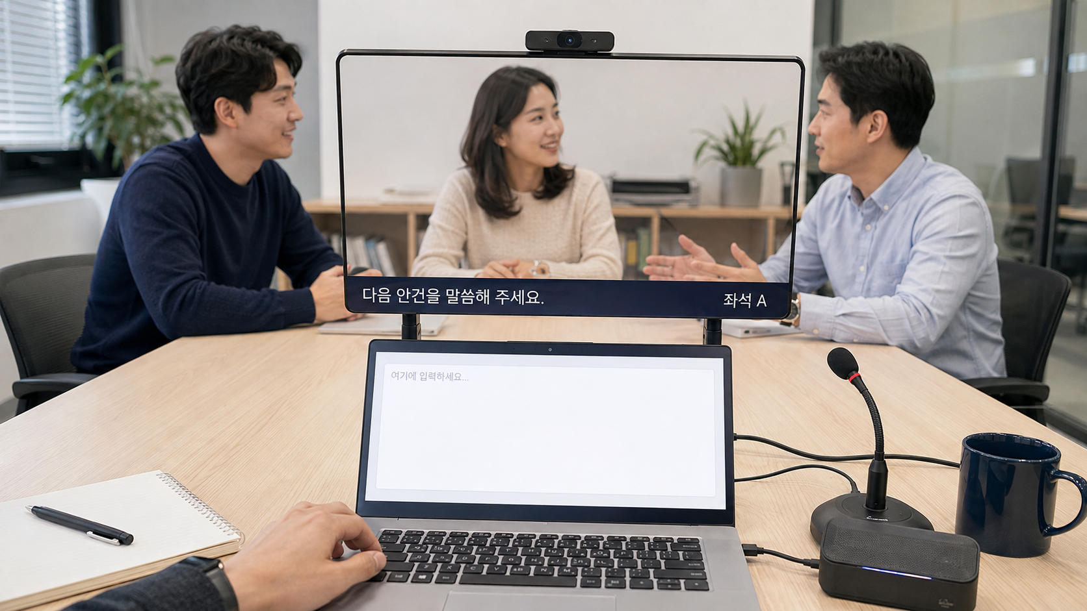
보이스아이(VoiceEye)
2. 아이디어 제안배경
① 현황 및 문제점
대상: 문자 읽기와 키보드 입력을
선호하는 청각장애인
말을 놓쳐도 다시 묻기 어려움
여러 사람이 말하면 발언자 혼동
문장을 입력하는 동안 대화가 진행됨
사용 장면 구상도. 4~6명, 15분 회의 가정이며 실제 실증 사진이 아닙니다.
04
Notes:
[발표 대본]
소규모 회의에서 말을 놓치면 보통은 그냥 넘깁니다.
대화를 끊고 다시 묻는 게 부담스럽기 때문입니다.
두 사람이 겹쳐 말하면 자막이 있어도 누구 말인지 모릅니다.
의견을 키보드로 쓰는 동안 회의는 벌써 다음 주제로 갑니다.
문자와 키보드를 쓰는 청각장애인이 매번 겪는 일입니다.

Slide 5
보이스아이(VoiceEye)
2. 아이디어 제안배경
② 제안 필요성
현재 방식 | 주요 역할 | 보이스아이에서 확인할 점
수어·문자통역 | 통역사의 의사소통 지원 | 통역 중 재질문과 입력 발언 보조
자막·회의록 서비스 | 실시간 자막과 기록 열람 | 회의 중 놓친 구간을 다시 확인
VUEVO | 방향 자막·입력 발언·음성 읽기 | 한국어 회의에서 자막 공백 확인
자막 공백 표시가 회의 중 재확인에 도움이 되는지 시험합니다.
기본 자막과 비교해 내용 확인·발언 성공, 재질문 부담을 평가합니다.
입력 발언·음성 읽기는 기존 서비스도 제공합니다. 수어·문자통역을 보완합니다.
05
Notes:
[발표 대본]
수어 통역과 문자통역은 사람이 하는 일입니다. 대체하지 않습니다.
자막과 회의록 서비스는 기록에 강합니다.
저희가 더하려는 건 두 가지입니다.
놓친 구간을 회의 중에 찾아 표시하는 것, 그리고 확인한 문장을 음성으로 내보내는 것.
이 표시가 실제로 도움이 되는지는 기본 자막과 나란히 놓고 시험합니다.

Slide 6
보이스아이(VoiceEye)
2. 아이디어 제안배경
③ AI 활용 필요성
자유롭게 말한 내용을 읽으려면 음성 인식이 필요합니다.
입력한 문장을 발언하려면 한국어 음성 합성이 필요합니다.
음성 인식(STT)
자막 정리
대화 읽기
임시·확정 자막 변환
브라우저 API · 성능 코드·회귀시험
중복 차단 · 오류 시각 기록
공유할 자막 표시
잘못 들은 내용 재확인
공유 화면 분리는 개발 예정
음성 합성(TTS)
자막 공백 확인
익명 방향 추정
작성 → 미리보기 → 확인
기기 내 한국어 음성 재생·중지
말소리 구간과 자막 시각 비교
공백·겹침 표시: 본선 개발
마이크 배열 확보 시 시험
얼굴 신원 식별 사용 안 함
로컬 STT 후보: faster-whisper. 인식률·지연·기기 자원을 비교해 선택합니다.
공백 표시는 규칙·말소리 탐지를 비교합니다. 방향 추정은 마이크 배열 입력을 사용합니다.
06
Notes:
[발표 대본]
AI가 들어갈 자리는 둘입니다.
참석자 발화를 자막으로 바꾸는 음성 인식, 제가 쓴 문장을 읽어 주는 음성 합성.
여기에 하나 더 붙입니다. 말소리는 있었는데 자막이 안 나온 구간을 찾아 표시하는 기능입니다.
로컬 후보는 faster-whisper입니다. 인식률과 지연을 비교한 뒤 정합니다.
방향 추정은 얼굴을 쓰지 않고 마이크 배열로 합니다.

Slide 7
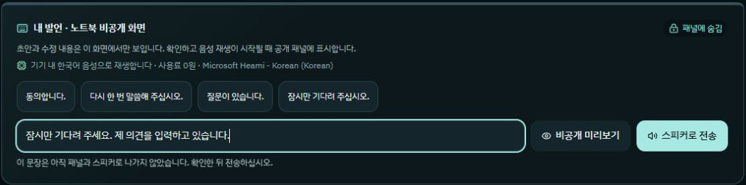
보이스아이(VoiceEye)
3. 상세 설명
① 기획내용 · 회의 중 사용 순서
1. 회의 시작
2. 대화 읽기
3. 내 문장 작성
4. 발언과 확인
참석자에게 안내
음성 처리 방식 확인
임시·확정 자막 읽기
오인식 내용 재확인
문장 입력과 미리보기
확인 후 전송 버튼
음성 재생과 중지
놓친 구간 다시 확인
실제 TTS 입력 화면이며 시연 문장을 사용했습니다. ‘비공개·패널에 숨김’ 표시는 시연용입니다.
초안과 공유 화면의 실제 분리, 놓친 구간 목록은 개발 예정입니다.
07
Notes:
[발표 대본]
쓰는 순서는 네 단계입니다.
시작 전에 참석자에게 음성 처리 방식을 알립니다.
회의 중에는 임시 자막과 확정 자막을 읽습니다.
할 말이 생기면 문장을 쓰고, 나만 보이는 미리보기에서 한 번 더 읽습니다.
전송을 눌러야 소리가 나가고, 재생 중에도 바로 멈춥니다.
▸ 화면에 띄운 사진은 실제 입력 화면입니다.

Slide 8
보이스아이(VoiceEye)
3. 상세 설명
① 기획내용 · 노트북과 패널 연결안
USB 마이크
USB
노트북 / VoiceEye
영상 출력
투명 패널
회의 음성 입력
방향 시험: 다채널
음성 인식과 음성 합성
자막과 오류 시각 기록
공유할 내용만 외부 출력
내 화면에서 초안 확인
자막과 좌석 번호 표시
영상 입력 컨트롤러 필요
공유 화면 분리 개발 예정
USB-C 영상
지원 시 사용
또는 HDMI
정면 카메라
USB
사람 위치 후보 탐지
단독 화자 판정 불가
전원: PD 또는 별도 어댑터
가독성과 시야각은 실물 시험
키보드
내장/USB
음성 출력
스피커
발언 문장 입력
전송 전 내용 확인
확인한 문장만 재생
내장 또는 외장 스피커
제안 구조입니다. 장치 선정 후 영상·전원 호환성, 패널을 보는 방향과 글자 가독성을 확인합니다.
08
Notes:
[발표 대본]
장비는 노트북 한 대로 시작합니다.
USB 마이크가 소리를 받고, 키보드로 문장을 씁니다.
인식과 합성, 자막과 오류 시각 기록은 노트북이 다 합니다.
확인한 문장만 스피커로 나갑니다.
투명 패널은 공유할 자막만 띄우는 확장안입니다.
전원과 글자 가독성은 실물로 확인해야 합니다.

Slide 9
보이스아이(VoiceEye)
3. 상세 설명
① 기획내용 · 현재 구현과 본선 개발 범위
기능 | 상태 | 확인 내용
문장 작성·TTS 재생·중지 | 현재 작동 | 기기에 설치된 한국어 음성으로 동작 확인. 음질 평가 전
마이크 STT와 실시간 자막 | 시험 통과 | 재시작·중복 방지 시험 통과. 실제 마이크 인식률은 미측정
발언자 좌석과 겹침 표시 | 시연용 | 대본과 고정 좌석 사용. 실시간 발언자 추정 미구현
로컬 STT·자막 공백 확인 | 본선 개발 | faster-whisper 비교, 말소리와 자막 시각 대조
익명 방향 추정 | 본선 개발 | 마이크 배열·시간 확보 시 시험. 미확보 시 수동 좌석
투명 패널·카메라 결합 | 미검증 | 호환성과 실물 가독성, 다중 발언자 구분 시험 필요
이번 개발은 노트북 MVP 중심입니다. 거치형·독립형 기기와 스마트글래스는 후속 확장안입니다.
09
Notes:
[발표 대본]
지금 되는 건 여기까지입니다.
문장 작성, 미리보기, 한국어 음성 재생과 중지.
브라우저 음성 인식 코드는 있지만, 실제 마이크 인식률과 지연은 아직 재지 않았습니다.
좌석과 겹침 표시는 대본으로 돌리는 시연용이고, 실시간 화자 인식은 아직 못 합니다.
로컬 STT와 자막 공백 확인이 본선 개발 범위입니다.

Slide 10
보이스아이(VoiceEye)
3. 상세 설명
① 기획내용 · 인식 오류와 기록 처리
상황 | 화면 안내와 대응 | 개발 계획
재시작·중복 자막 | 인식을 완전히 중지한 뒤 다시 시작 | 현재 구현: 이전 인식기·중복 결과 차단
무음·연결 끊김 | 중단 사유와 다시 시작 버튼 | 현재 구현: 무음 시 자동 재시작 중단
스피커 음성 재인식 | 내 발언 표시, 재생 중 STT 일시중지 | 현재 구현: 재생 중 STT 중지
겹침·발언자 불명 | 확인할 구간과 미확정 좌석 표시 | 본선: 판정 기준을 시험한 뒤 적용
저장·외부 전송 | 처리 방식과 삭제기한을 시작 전 안내 | 본선: 저장 선택과 서비스 정책 확인
브라우저·구현 방식에 따라 음성이 외부 서버에서 처리될 수 있습니다.
시험 전에 처리 경로와 저장 여부를 확인해 안내합니다. 기록 저장은 동의·삭제 절차를 갖춘 뒤 도입합니다.
10
Notes:
[발표 대본]
실시간 인식은 잘 될 때보다 깨질 때가 문제입니다.
인식을 껐다 켜면 이전 인식기가 살아 있거나, 같은 자막이 두 번 들어옵니다.
이걸 1주차에 먼저 막습니다.
스피커로 나간 제 합성 음성을 다시 받아 적는 것도 차단합니다.
저장과 외부 전송은 처리 경로와 삭제 기한을 안내하고, 동의를 받은 뒤에 켭니다.

Slide 11
보이스아이(VoiceEye)
3. 상세 설명
① 기획내용 · 10~12월 개발 일정
10월
11월
12월
1주
2주
3주
4주
1주
2주
3주
4주
1주
2주
3주
4주
STT·TTS·공유 화면
80시간
모집·동의·수집·주석
56시간
자막 공백·오류 처리
40시간
사용성·조건부 방향 시험
32시간
최종 점검·결과·발표
32시간
합계 240시간 계획. 모집·주석 56시간에는 대표자 정답 검토 8시간을 포함합니다.
방향 시험은 장치·시간 확보 시 최대 8시간이며, 미확보 시 수동 좌석과 미확정 표시를 사용합니다.
11
Notes:
[발표 대본]
10월부터 12월까지 12주, 240시간입니다.
앞 4주는 인식과 합성, 공유 화면을 안정화합니다.
중간에는 참여자를 모집해 자료를 모으고, 자막 공백과 오류 처리를 붙입니다.
뒤에는 당사자 사용성 평가와 결과 정리입니다.

Slide 12
보이스아이(VoiceEye)
3. 상세 설명
① 기획내용 · 개발 자원과 예산
산정 근거 | 금액
장비 구매·대여 상한 | 150,000원
낭독·당사자·청취 평가 | 330,000원
외부 주석 8시간 × 2만원 | 160,000원
2회 × 100,000원 | 200,000원
교통·소모품 예산 | 90,000원
합계 | 930,000원
자체 예산안 93만원 · 참여자·외부 주석 검토의 산정 기준은 다음 쪽
견적·섭외 전 가정입니다. 개발 240시간은 대표자 투입이며, 투명 패널 제작·유료 API는 예산 밖 후속 과제입니다.
12
Notes:
[발표 대본]
자체 예산은 93만원입니다.
장비 15만, 참여자 보상 33만, 외부 주석 16만, 자문 20만, 교통과 소모품 9만.
견적 전 가정이고, 투명 패널 제작과 유료 API는 뺐습니다.

Slide 13
보이스아이(VoiceEye)
3. 상세 설명
① 기획내용 · 참여자·시간·보상 계획
활동 | 참여자 계획 | 시간·횟수 가정 | 산정 금액
낭독·모의 회의 | 낭독 가능한 성인 8명 | 1인 90분, 1회 참여 | 8명 × 2만원 = 16만원
당사자 사용성 평가 | 문자·입력 사용 청각장애인 4명 | 1인 45분, 개별 과업 | 4명 × 3만원 = 12만원
TTS 청취 평가 | 낭독 참여자 중 청취 가능 5명 | 별도 20분, 20문장 | 5명 × 1만원 = 5만원
정답 교차 주석 | 대표자 + 외부 검토자 1명 | 각 8시간, 독립 표시·합의 | 외부 8시간 × 2만원 = 16만원
음성·접근성 자문 | 전문가 섭외 예정 | 60분 자문 2회 | 2회 × 10만원 = 20만원
낭독 8명은 4명씩 2조로 구성합니다. 각 조 15분 회의 3회로 총 6회를 수집합니다.
90분 구성: 안내·동의 10분, 낭독 20분, 회의 45분, 휴식 15분. 낭독·회의 실비는 합산입니다.
전원 모집·합의 전입니다. 미확보 시 회차를 줄이고, 보상·주석 조건과 실제 수행 범위를 기록합니다.
13
Notes:
[발표 대본]
낭독과 모의 회의에 성인 8명, 두 조로 나눠 15분 회의를 여섯 번 돕니다.
당사자 사용성 평가는 청각장애인 4명입니다.
음성 정답은 저와 외부 검토자가 따로 표시한 뒤 맞춥니다.
아직 한 명도 모집 전입니다.
실제 인원과 수행 범위는 결과에 그대로 적겠습니다.

Slide 14
보이스아이(VoiceEye)
3. 상세 설명
② 활용 데이터셋 · 명칭·출처·수집·이용조건
자료명과 출처 | 사용 목적과 수집 방법 | 이용조건과 평가 방법
회의 대본 meeting.ts 현재 보유 | 대본 재생과 화면 전환 시험 권리를 확인한 자체 문장 사용 | 제3자 인용·민감정보 제거 화면 시험에만 사용
VE-KO-60 / 자체 작성 예정 기관명·숫자·일반문장 각 20개 | 성인 8명 낭독·모의 회의 수집 마이크·거리·소음 조건 기록 | 참여·녹음 동의와 철회 절차 화자별 개발 4 / 검증 2 / 시험 2명
VE-MEET-6 / 자체 수집 예정 15분 소규모 회의 6회 | 같은 8명이 2조 × 3회 참여 말소리·자막 공백·좌석 구간 표시 | 원음 접근 제한, 평가 후 30일 내 삭제 대표자·외부 검토자 독립 표시·합의
기존 asr-results.json 내부 합성 평가 결과 | 이전 평가 이력 확인용 | 제출 성능 수치에서 제외 원음·환경 재현 후 별도 검토
개발 자료와 최종 시험 자료는 나눕니다. 외부 API·데이터는 출처와 이용조건 확인 후 선택적으로 추가합니다.
14
Notes:
[발표 대본]
시험 문장은 직접 만듭니다.
기관명, 숫자, 일반문장 스무 개씩 예순 문장.
여기에 15분 회의 여섯 회를 더합니다.
개발용과 최종 시험용은 화자 단위로 가릅니다.
▸ 같은 목소리로 개발하고 채점하면 숫자가 부풀기 때문입니다.
원음 접근은 제한하고, 평가가 끝나면 30일 안에 지웁니다.

Slide 15
보이스아이(VoiceEye)
3. 상세 설명
② 활용 데이터셋 · 평가 방법과 목표
평가 대상 | 방법 | 본선 목표값
자막 오류·지연 | CER, 발화 끝~최종 자막 지연 조용한 환경 / 거리 1.5m / 겹침 구분 | 조용한 조건 CER ≤15% 중앙값 ≤1.5초, p95 ≤3초
TTS 자연스러움·발음 | 청취 가능한 낭독 참여자 5명, 20문장 당사자 4명은 입력·중지 과업 평가 | 자연스러움 평균 ≥4/5 이름·숫자 오류는 건별 공개
익명 방향 | 확정 정확도 = 일치 건 / 확정 건 전체 일치율 = 일치 건 / 전체 건 | 확정 정확도 ≥80% 미확정 건 / 전체 건 ≤30%
자막 공백 후보 | 사람이 표시한 정답과 탐지 결과 비교 개발 자료로 규칙을 정한 뒤 시험 | 재현율 ≥80% / 정밀도 ≥70% 공백·겹침·오류별 건수 공개
회의 참여 | 당사자 4명, 동일 대화 클립 과업 기본 자막·VoiceEye 순서 교대 | 내용 확인·발언 성공·재질문 부담 탐색 평가, 실제 회의 효과와 구분
모두 목표값이며 실측값이 아닙니다. CER는 문자 오류율입니다. 방향 추정은 장치 확보 시 시험하며 전체 좌석 일치율도 공개합니다.
15
Notes:
[발표 대본]
정확도 하나로 끝내지 않습니다.
자막은 문자 오류율과, 말이 끝나고 자막이 뜨기까지 걸리는 시간을 봅니다.
중앙값만 쓰면 최악이 가려지니 상위 5퍼센트도 같이 냅니다.
음성 합성은 이름과 숫자 오류를 건별로 공개합니다.
방향 추정은 확정 건만 세면 유리해 보이니 전체 일치율을 같이 냅니다.
이 표의 숫자는 전부 본선 목표값입니다. 지금 낸 성능이 아닙니다.

Slide 16
보이스아이(VoiceEye)
3. 상세 설명
③ 바이브코딩 및 프롬프트 · AI 개발도구 활용계획
공식 지원 항목 | 개발할 내용 | 사용 기록
바이브코딩 토큰 | STT 시작·중지와 중복 방지 코드 접근성 화면과 반복 시험 개선 | 입력 프롬프트와 코드 변경분 검토 내용과 시험 결과
개발지원도구 | 실험실 제공 목록 확인 후 도구 선택 자막 상태·공백 표시 구현과 반복 시험 | 도구명·버전·사용 날짜 생성 코드와 직접 수정한 부분
클라우드 자원 | 제공 환경에서 STT 엔진 비교 외부 처리에 동의받은 자료 사용 | 실행 설정·소요 자원 CER·지연 결과 CSV
멘토링 | 음성 처리와 접근성 평가 자문 오류 사례와 개선안 검토 | 자문 내용과 수정 내역 기능별 시험 결과
STT 후보: faster-whisper · 기본 TTS: 기기에 설치된 한국어 음성
세부 도구명과 사용량은 플랫폼 제공 목록·이용 범위를 확인한 뒤 확정합니다.
모두의 AI 실험실 활용 계획이며 기존 구현에는 사용하지 않았습니다.
16
Notes:
[발표 대본]
실험실에서 하고 싶은 일은 구체적입니다.
바이브코딩으로는 방금 말씀드린 재시작과 중복 자막 오류를 재현하고 고칩니다.
클라우드 자원에서는 STT 엔진을 같은 조건에 올려 비교합니다.
쓴 프롬프트와 바뀐 코드, 시험 결과를 같이 남기겠습니다.
▸ 세부 도구와 사용량은 제공 목록을 확인한 뒤 정하겠습니다.

Slide 17
보이스아이(VoiceEye)
3. 상세 설명
③ 바이브코딩 및 프롬프트 · 실제 사용할 프롬프트
STT 재시작 오류 시험
“LiveTranscriber를 중지한 직후 다시 시작할 때, 이전 onend가 늦게 도착하는 경우와
같은 확정 결과를 다시 받는 경우를 시험해줘. 이전 인식기의 콜백과 중복 결과를
무시하도록 수정해줘. 모의 API 시험과 실제 마이크 시험 결과는 따로 기록해줘.”
자막 공백 찾기
“말소리 구간, 자막, 기기 오류 시각을 비교해 말은 있었지만 자막이 없는 구간을 찾아줘.
침묵은 제외하고 시작·끝 시각과 판단 근거를 남겨줘. 없는 문장을 추측해 채우지 말고,
잘못 표시하거나 놓치는 사례를 함께 시험해줘.”
생성 코드는 직접 읽고 시험합니다. 오류 재현·수정·재시험 결과와 권한 요청·외부 전송 코드를 확인합니다.
17
Notes:
[발표 대본]
프롬프트도 막연하게 쓰지 않습니다.
인식을 멈춘 직후 이전 콜백이 늦게 도착하는 상황을 그대로 재현해 달라고 씁니다.
자막 공백을 찾을 때는, 못 들은 문장을 추측해서 채우지 말라고 못 박습니다.
나온 코드는 제가 읽고 다시 시험합니다.

Slide 18
보이스아이(VoiceEye)
4. 기대 효과
초기 적용처와 확인할 효과
적용 대상 | 확인할 효과 | 조사와 도입 계획
취업지원 소그룹 상담 | 질문과 의견을 전달했는지 다시 묻는 부담이 줄었는지 | 대화 클립 과업으로 사용성 비교 실제 소그룹 적용은 후속 검증
장애인 고용 사업장 팀 회의 | 놓친 내용을 확인하는 시간 참석자·담당자의 재사용 의향 | 기관 담당자 2곳 인터뷰 목표 실증기관 모집 예정
기관용 운영 지원 | 설치·교육 지원의 필요성 기록 확인 기능에 대한 지불 의향 | 소프트웨어 이용료와 운영 지원비 가격은 인터뷰 후 검토
노트북 MVP 평가 후 반복 사용과 기관 도입을 검토합니다.
투명 패널, 거치형·독립형 기기, 스마트글래스는 후속 과제입니다.
18
Notes:
[발표 대본]
처음 들어갈 곳은 취업지원 소그룹 상담, 그리고 장애인 고용 사업장의 팀 회의입니다.
볼 것은 두 가지입니다.
질문과 의견을 실제로 전달했는가, 다시 묻는 부담이 줄었는가.
기관 담당자 인터뷰로 재사용 의향을 확인합니다.
가격은 그다음입니다.

Slide 19
보이스아이(VoiceEye)
4. 기대 효과
본선 결과물: 한국어 회의용 MVP와 조건별 시험 결과
현재 확인한 것
본선에서 확인할 것
문장 작성, 미리보기, 전송 버튼
기기 내 한국어 음성 재생과 중지
중지한 문장은 완료 기록에서 제외
STT·TTS 회귀시험 16개와 타입 검사
실제 마이크 인식률과 지연
자막 공백 표시와 TTS 자연스러움
장치 확보 시 익명 발언 방향 추정
카메라와 실물 패널은 후속 검증
80초 시연
회의 시나리오가 80초 동안 자동으로 진행됩니다.
동시 발언 확인, 비공개 작성, 음성 발언을 한 흐름으로 보여 줍니다.
마이크 성능은 아직 측정하지 않았다고 설명합니다.
현재는 제한적 MVP입니다. 실제 회의 효과와 마이크 성능을 검증한 제품으로 소개하지 않습니다.
19
Notes:
[발표 대본]
마지막으로 실제 사용 장면을 80초 회의 시나리오로 보여드리겠습니다.
[회의 시연 시작 버튼]
진행자가 상담 일정을 꺼내고, 두 참석자가 겹쳐 말합니다.
보이스아이는 두 문장을 나눠 보여 주고 확인이 필요한 구간을 표시합니다.
청각장애인 참석자는 자기 문장을 비공개로 작성하고, 확인한 뒤 스피커로 전달합니다.
회의는 결정 내용을 함께 확인하며 끝납니다.
[시연 종료]
화면과 음성은 발표용 대본으로 움직입니다. 실제 마이크 정확도를 보여 주는 시연은 아닙니다.
현재 코드는 STT와 TTS 회귀시험 16개를 통과했지만, 실제 회의 인식률과 지연은 아직 측정하지 않았습니다.
본선에서는 그 수치를 조건별로 검증하겠습니다.
감사합니다.

